Slide 1
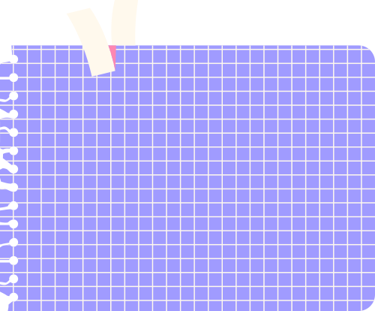
Escuela Normal de Educación preescolar Licenciatura en Educación Preescolar
Curso: Tutoría Grupal
Teóricos del Lenguaje (Lenguaje y comunicación)
Seamy Citlali Rodríguez San Miguel #22
Johanna Vanessa Salas Castillo #23
Ciclo : 2021-2022
Semestre:1 sección: A
Saltillo, Coahuila Noviembre, 2021

Slide 2
Teóricos del lenguaje

Slide 3
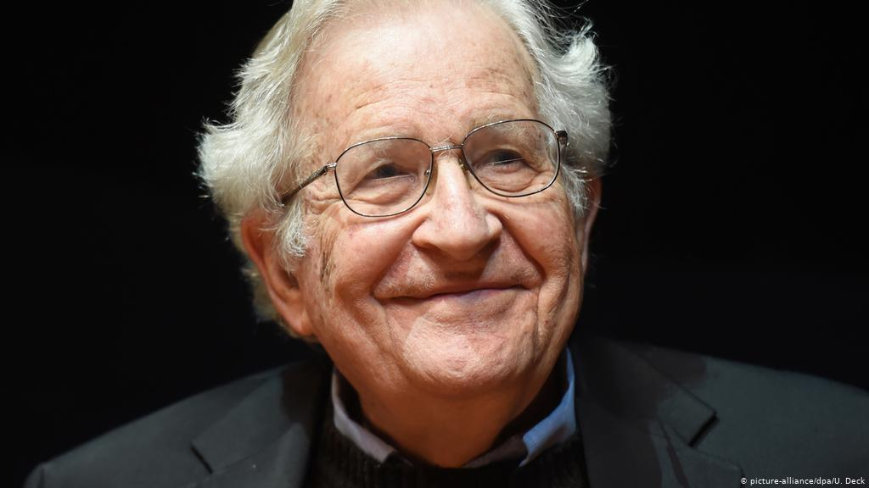
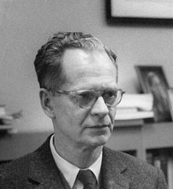
teoricos
Skinner
El enfoque empirista persistió hasta el siglo XX bajo el conductismo americano, el desarrollo del lenguaje se conoce como el aprendizaje de cualquier otra conducta, pero este pensamiento terminó siendo insuficiente y en gran medida inadecuad
Era incapaz de dar cuenta de muchos rasgos esenciales de la adquisición del lenguaje y sólo podía explicar algunos aspectos secundarios y de importancia menor. Utiliza una metodología experimental empírica y demostrable.
Visión reduccionista.
Chomsky
Chomsky introdujo un enfoque mentalista de la psicología del lenguaje americana al considerar que los bebés no tienen preferencias lingüísticas y llegan a hablar cualquier lengua con la misma facilidad, postuló una competencia innata para la adquisición del lenguaje. Para Chomsky el lenguaje es una estructura cognitiva que se hereda Para Chomsky, la adquisición del lenguaje consta de dos elementos: la facultad del lenguaje y la experiencia lingüística
considera que dos oraciones superficialmente diferentes poseen la misma estructura profunda si tienen el mismo significado
señalaba como tarea del lingüista los mecanismos generales que permiten al sujeto producir oraciones y no de las oraciones concretas que produce

Slide 4
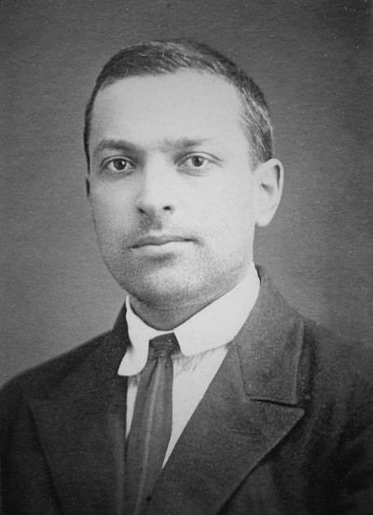
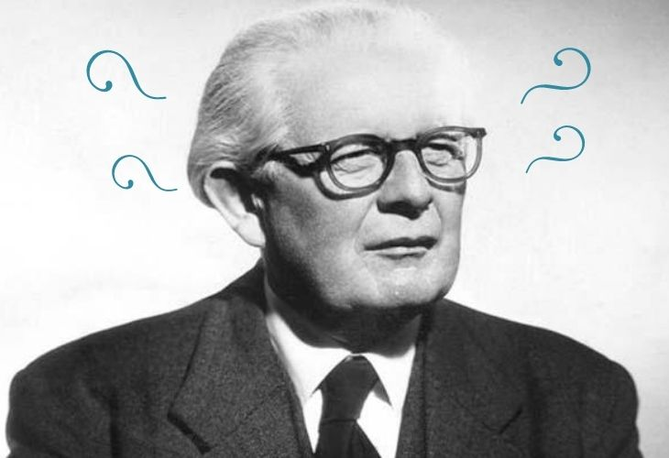
teoricos
Piaget
Para Piaget, el lenguaje se construye progresivamente a partir de la inteligencia individual como toda adquisición cognoscitiva, y su constitución permite recién el intercambio interindividual y el comienzo de la vida social del niño. La teoría de Piaget describe al lenguaje infantil como "simbólico", permitiéndoles saltar del "aquí y ahora" y hablar de cosas como el pasado, el futuro, personas, sentimientos y eventos. Durante este período, el lenguaje a menudo muestra instancias de lo que Piaget llama "animismo" y "egocentrismo".
Vygotsky
Para Vygotsky, el lenguaje es fuente de unidad de las funciones comunicativas y representativas del entorno, surge con la comunicación pre-lingüística, no depende únicamente del desarrollo cognitivo, pero sí de la interacción con el medio; el lenguaje se adquiere mediante la relación individuo – entorno, debido a que el niño ya posee las estructuras biológicas necesarias para crear signos de comunicación verbal y poder adaptarse al entorno que le rodea.

Slide 5
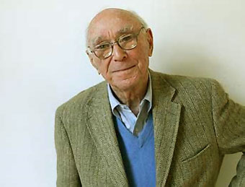
teoricos
El psicólogo y pedagogo estadounidense Jerome Bruner desarrolló en la década de los 60 una teoría del aprendizaje de índole constructivista, conocida como aprendizaje por descubrimiento o aprendizaje heurístico.
Según Bruner, el lenguaje es el mejor ejemplo de una tecnología potente, ya que se utiliza no sólo para comunicarse, sino también para representar, codificar y transformar la realidad. Para Bruner, una teoría del desarrollo intelectual tiene que ayudarnos a comprender mejor cómo tiene que ser la educación.
Fases de comunicación
Proto conversacionales: el niño interviene en una serie de acciones en las que interactúa con el adulto.
Protoimperativo: imitaciones de los gestos del adulto, sino que se producen como un patrón coordinado en un contexto de interacción social.
- Protodeclarativos: El niño utiliza, señala o usa los objetos como para indicar algo respecto a ellos.

